Slide 1
BOKJI-AI · 서비스 소개자료
복지AI
♥
♥
어려운 행정 용어 장벽을 허무는 맞춤형 복지 혜택 알리미
프로젝트 팀
웹앱 데모
AI르네상스
bokji-ai.vercel.app
이진영 · 정호식 · 김경숙 · 김지선
Notes:
복지AI 서비스 소개를 시작합니다. 어려운 행정 용어 장벽을 허무는 맞춤형 복지 혜택 알리미입니다.

Slide 2
PART 1
기획 배경 및 문제 정의
수많은 복지 혜택 속에서도, 왜 정보 취약계층은 혜택을 놓치고 있을까요?
AI르네상스
Notes:
첫 번째 파트, 기획 배경과 문제 정의입니다. 수많은 복지 혜택 속에서도 정보 취약계층은 왜 혜택을 놓치고 있을까요.

Slide 3
PART 1 · 기획 배경
기존 복지 서비스의 페인 포인트
1
2
어려운 행정 용어 장벽
정보 비대칭 · 타이밍 상실
‘소득인정액’, ‘중위소득’, ‘위기사유’ 등 복잡하고 딱딱한 법적 행정 용어 때문에, 정작 도움이 필요한 정보 취약계층·고령층이 신청 초기 단계부터 큰 심리적 부담을 느끼고 포기하게 됩니다.
중앙부처·지자체에 파편화된 복지 사업은 약 15,981건 에 달합니다. 하지만 복잡한 자격 요건을 직접 매칭해 볼 시간이 없거나 방법을 몰라, 신청 마감 기한을 놓치기 일쑤입니다.
03 / 14 · 기획 배경 및 문제 정의
AI르네상스
Notes:
기존 복지 서비스의 두 가지 핵심 페인 포인트입니다. 어려운 행정 용어 장벽, 그리고 정보 비대칭과 타이밍 상실.

Slide 4
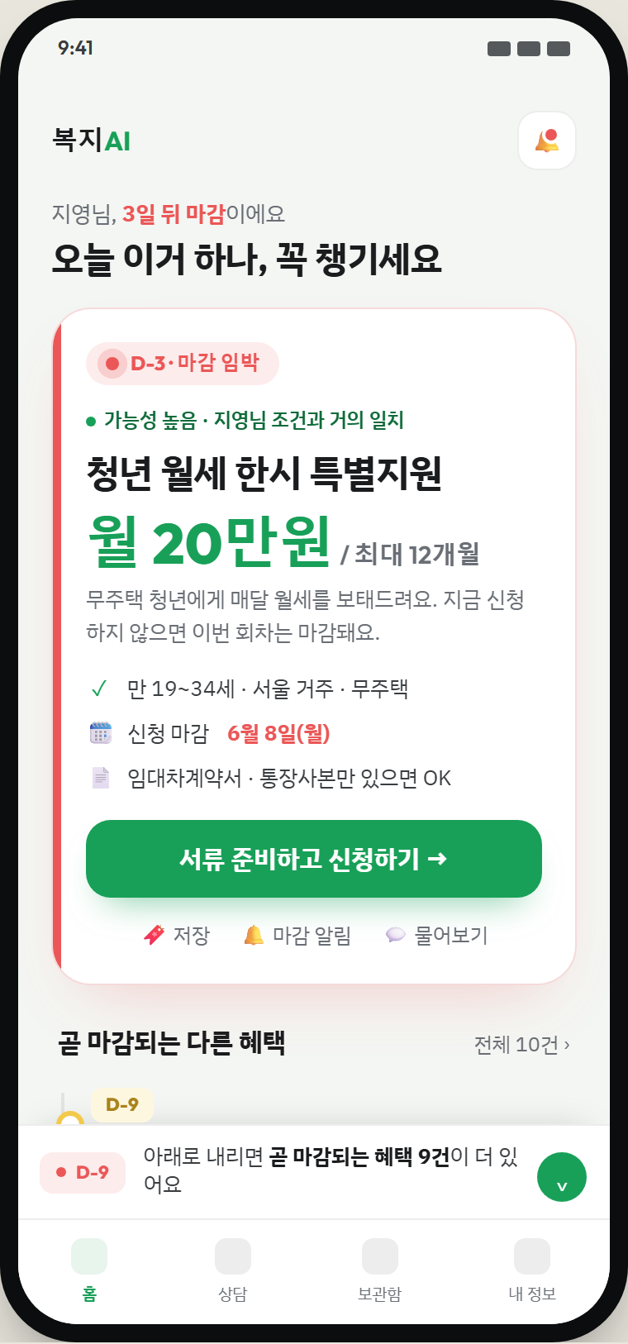
PART 1 · 기획 배경
사용자 중심의 직관적 화면 설계
행정 용어를 전혀 몰라도, 모바일에서 한눈에 파악하는 완전 자동 매칭 화면
1
AI 복지 상담 창
2
보관함 · 체크리스트
일상 자연어로 말하면 최적의 추천 혜택을 즉시 카드로 분류합니다.
서류 준비 상태와 신청 마감일을 항목별로 관리합니다.
♥
복지AI 앱 화면
자동 매칭 UI
3
앱 알림 피드
4
내 정보(프로필)
마감 임박·관심 분야 신규 혜택을 앱 알림으로 선제 안내합니다.
완성도 게이지를 채울수록 매칭 정확도가 올라갑니다.
04 / 14 · 기획 배경 및 문제 정의
AI르네상스
Notes:
사용자 중심의 직관적 화면 설계입니다. 행정 용어를 전혀 몰라도 모바일에서 한눈에 파악하는 완전 자동 매칭 화면을 제공합니다.

Slide 5
PART 2
핵심 기능 및 기술 구조
강력한 Google Gemini LLM과 pgvector 임베딩 기술이 만난 맞춤형 복지 솔루션
AI르네상스
Notes:
두 번째 파트, 핵심 기능과 기술 구조입니다. Google Gemini LLM과 pgvector 임베딩 기술이 만난 맞춤형 복지 솔루션.

Slide 6
PART 2 · 핵심 기능
AI 기반 핵심 사용자 경험
1
2
3
자연어 복지 상담
쉬운 말 요약 서비스
선제적 앱 알림
“퇴사해서 월세 내기 힘들어” 같은 일상어는 물론, ‘월세’ 같은 정해진 단어가 없는 ‘집값이 버거워’ 같은 막연한 표현도 키워드+벡터 하이브리드(RRF)로 의미를 파악해 매칭합니다.
복잡한 정부 공고 원문을 초등학생도 이해할 템플릿형 요약(한 줄 요약·대상자·서류·일정·용어 풀이)으로 자동 변환합니다.
매일 자동 동기화되는 새 공고와 사용자 프로필 조건을 매칭해, 추천 가능성이 높은 기회를 앱 알림으로 선제 안내합니다.
06 / 14 · 핵심 기능 및 기술 구조
AI르네상스
Notes:
AI 기반 핵심 사용자 경험 세 가지입니다. 자연어 복지 상담, 쉬운 말 요약 서비스, 선제적 앱 알림.

Slide 7
PART 2 · 핵심 기능
복잡한 공공 데이터, 한곳으로 모았습니다
복지로 중앙부처
복지로 지자체
정부24 공공서비스
합계
전 국민을 위한 핵심 복지 정보를 중앙 시스템에서 수집합니다.
우리 동네만의 특별한 혜택까지 놓치지 않도록 통합합니다.
분산된 다양한 공공 서비스를 하나로 묶어 통합 관리합니다.
15,981
건
수집 규모
수집 규모
수집 규모
· 매일 자동 갱신 (GitHub Actions)
약 448건
약 4,561건
약 10,962건
07 / 14 · 핵심 기능 및 기술 구조
AI르네상스
Notes:
복잡한 공공 데이터를 한곳으로 모았습니다. 복지로 중앙부처 448건, 복지로 지자체 4561건, 정부24 10962건, 합계 15981건. 매일 자동 갱신됩니다.

Slide 8
PART 2 · 핵심 기능
복지 서비스 수집 분포 분석
10,962건
정부24 공공서비스
68.6%
총 수집
4,561건
15,981
복지로 지자체
건
28.5%
448건
복지로 중앙부처
2.8%
정부24가 전체의 약 2/3를 차지하며, 복지로 지자체가 ‘우리 동네’ 밀착형 혜택을 보강합니다.
08 / 14 · 핵심 기능 및 기술 구조
AI르네상스
Notes:
복지 서비스 수집 분포 분석입니다. 정부24가 68.6퍼센트로 약 3분의 2를 차지하고, 복지로 지자체가 28.5퍼센트로 우리 동네 밀착형 혜택을 보강합니다.

Slide 9
ROADMAP · 향후 전망
프로젝트 개발 및 서비스 로드맵
Q1
Q2
Q3
Q4
데이터 기획
AI 핵심 설계
MVP 런칭
기능 고도화
PRD·TRD 확정, 공공 API 동기화 파이프라인 및 정규화 체계 완비
Gemini LLM 탑재, pgvector RAG 임베딩 및 키워드+벡터 하이브리드 검색 구현
반응형 웹앱(Vercel) 배포, 대화형 매칭 채팅·상세 카드·앱 알림 연동
PWA·카카오 알림톡 연동, 공공 마이데이터 기반 소득·자격 자동 파싱
●
구현 완료
●
구현 완료
●
구현 완료
○
예정
09 / 14 · 향후 서비스 전망
AI르네상스
Notes:
프로젝트 개발 및 서비스 로드맵입니다. Q1 데이터 기획, Q2 AI 핵심 설계, Q3 MVP 런칭까지 구현 완료, Q4 기능 고도화는 예정입니다.

Slide 10
TECH · 기술 경쟁력
검색 지연 없는 실시간 하이브리드 RAG
15,981
키워드 + 벡터 하이브리드(RRF)
정확 일치와 의미 검색을 결합해 사전에 없는 일상어도 매칭합니다.
수집·정규화·임베딩 완료된 혜택 수
(벡터 임베딩 100% 적재)
매일 자동 갱신 · 무료 운영
사용자 입력 시점에 느린 외부 공공 API를 매번 호출하지 않습니다. 매일 새벽 자동 동기화·전처리된 통합 DB 내부에서 pgvector 하이브리드 인덱싱으로 즉시 조회하여, 수 초 내에 정확한 상황 해석 상담 결과를 출력합니다.
GitHub Actions로 매일 새벽 수집 + 임베딩을 자동 실행합니다.
로그인 없는 다중 사용자
기기별 계정으로 여러 사용자가 동시에 각자 데이터를 사용합니다(Supabase).
10 / 14 · 기술 경쟁력 및 고도화
AI르네상스
Notes:
검색 지연 없는 실시간 하이브리드 RAG입니다. 1만 5981건이 모두 수집·정규화·임베딩 완료되어, 외부 API를 매번 호출하지 않고 통합 DB 내부에서 즉시 조회합니다.

Slide 11
BUSINESS · 수익화 모델
지속 가능한 복지 생태계를 위한 수익화 모델
B2G
B2B
B2C
지자체 협업 모델
기업 EAP 패키지
프리미엄 부가 서비스
·
행정 효율화 및 자동 안내 발송
·
주거·돌봄·교육 복지 원스톱 매칭
·
증빙 서류 원클릭 준비 대행
·
API 연동료 기반 구독 매출
·
실시간 혜택 확인 및 신청 연동
·
전문 사회복지사 1:1 상담 매칭
·
공공 데이터 기반 맞춤 행정 지원
·
기업별 맞춤 임직원 복지 큐레이션
·
마이데이터 기반 자격 자동 파싱
11 / 14 · 비즈니스 모델 및 수익화
AI르네상스
Notes:
지속 가능한 복지 생태계를 위한 수익화 모델입니다. B2G 지자체 협업, B2B 기업 EAP 패키지, B2C 프리미엄 부가 서비스 세 축으로 구성됩니다.

Slide 12
GROWTH · 마케팅 전략
정보 소외 없는 전방위 유저 획득 및 마케팅
OFFLINE
오프라인 연계
ONLINE
온라인 SEO
·
신뢰 기반 오프라인 기관 연계
·
RAG 기반 자연어 키워드 마케팅
·
전국 복지관·시·구청·주민센터 QR 리플렛 비치
·
“퇴사 실업급여 조건”, “청년 월세” 등 검색 의도 공략
·
일선 복지사 대상 전용 상담 도구 무상 지원
·
‘쉬운 말 요약’ 콘텐츠의 검색 상단 노출
·
취약계층 밀착형 신뢰 네트워크 구축
·
개인화 답변으로 유기적 트래픽 확보
ORGANIC GROWTH LOOP
사용자 검색
→
쉬운 요약 콘텐츠 발견
→
서비스 유입
→
리텐션 강화
12 / 14 · 유저 획득 및 마케팅 전략
AI르네상스
Notes:
정보 소외 없는 전방위 유저 획득 및 마케팅입니다. 신뢰 기반 오프라인 기관 연계와 RAG 기반 온라인 SEO 두 축, 그리고 오가닉 그로스 루프로 성장합니다.

Slide 13
“
기술은 가장 힘든 곳에 있는 사람들의 목소리를 제일 먼저 들어야 합니다. 어렵고 복잡한 행정의 언어를, 모두가 차별 없이 누리는 일상의 언어로 완전하게 번역 해내겠습니다.
AI르네상스 팀 일동 (이진영 · 정호식 · 김경숙 · 김지선)
프로젝트를 임하는 팀의 가치관
13 / 14 · 팀 비전 및 철학
Notes:
프로젝트를 임하는 팀의 가치관입니다. 기술은 가장 힘든 곳에 있는 사람들의 목소리를 제일 먼저 들어야 합니다.

Slide 14
Q & A
♥
♥
어려운 복지를 쉽게 해결하는 맞춤형 복지 혜택 알리미, 복지AI
웹앱 데모
bokji-ai.vercel.app
Notes:
감사합니다. 어려운 복지를 쉽게 해결하는 맞춤형 복지 혜택 알리미, 복지AI였습니다. 질문 받겠습니다.

